Slide 1
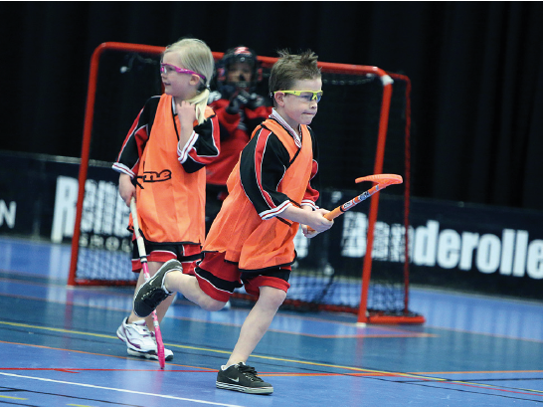
Föräldramöte 6/11 -2019
IBF Örebro Utveckling PF-11/12

Slide 2
Agenda
Ledarna – vilka är vi
Laget – IBF Örebro Utveckling PF-11/12
Säsongen 2019/2020
Poolspel/träningsmatcher/turneringar
Utvecklingsmodell/Filosofi
Spelutvecklingsmodellen
Övergripande inlärningsmodell
Grön nivå – Rörelseglädje
Modell för tränar och ledarutveckling
Medlemsavgift/försäljning
Engagemang från föräldrar
Delaktighet på träning
Kioskförsäljning poolspel
Avslutning
Övrigt
IBF Örebro Utveckling PF-11/12

Slide 3
Ledarna – vilka är vi
Erik Gert
Carolina Skoglund Örnefur
Linda Eriksson
Stefan Rask
IBF Örebro Utveckling PF-11/12

Slide 4
Laget – IBF Örebro Utveckling PF-11/12
Laget startade 11 mars 2019.
Till en början höll vi till i Mosås skola, men till hösten 2019 flyttade vi till Adolfsbergsskolan och fick då större lokal och sarg.
Idagsläget består laget av 31 registrerade barn. Vi är både tjejer och killar i laget och vill gärna se att det fortsätter så.
I laget har vi idag ålder 2011-2013.
IBF Örebro Utveckling PF-11/12

Slide 5
Säsongen 2019/2020
Adolfsbergsskolan, torsdagar, 17 – 18:15.
Finns viss flexibilitet på tiden, dvs vi kan justera start-/sluttid
Sista tillfället innan jul blir 19 december (föräldramatch).
Efter juluppehållet startar vi den 9 januari och håller på till 2 april
IBF Örebro Utveckling PF-11/12

Slide 6
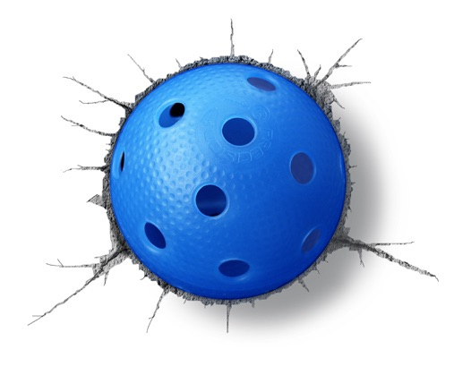
Poolspel/träningsmatcher/turneringar
Delta i poolspel för PF-12
26 okt – ÖSK Ungdom – Navets skola
30 nov – Hovsta IF – Hovstahallen
18 jan – IBF Örebro Utveckling – Mellringehallen
9 feb – Fellingsbro – Fellingsbro Idrottshall
28 mar – Lillån – Lillåhallen
Spontana träningsmatcher på träningstid för variation
Planerar att delta i turnering på annan ort framåt våren
IBF Örebro Utveckling PF-11/12

Slide 7
Utvecklingsmodell/Filosofi Svenska innebandyförbundet
IBF Örebro Utveckling PF-11/12

Slide 8
Spelutvecklingsmodellen
IBF Örebro Utveckling PF-11/12

Slide 9
Övergripande inlärningsmodell
IBF Örebro Utveckling PF-11/12

Slide 10
Grön nivå - Rörelseglädje
Utveckla grundläggande motoriska egenskaper samt stärka lusten att röra på sig.
Barn är unika individer och reagerar olika på träningen.
Generellt lämpar sig
Motorik och rörelsemönster
Snabbhetsträning
IBF Örebro Utveckling PF-11/12

Slide 11
Grön nivå - Rörelseglädje
Människan
Skapa intresse för idrott.
Föräldern den viktigaste personen.
Positiv, ge beröm och stötta.
Atleten
Långsam, stadig utveckling.
Rörelsemönster, balans, teknik genom lekar
Innebandy spelaren
Vän med bollen/klubba
Introduction till regler och enkel taktik.
Mångsidighet för vidare utveckling.
IBF Örebro Utveckling PF-11/12

Slide 12
Modell för tränar och ledarutveckling
IBF Örebro Utveckling PF-11/12

Slide 13
Medlemsavgift/Försäljning
Kostnad att vara med
200 SEK i medlemsavgift
600 SEK i träningsavgift
Faktura kommer vi billogram
Restaurangchansen finns för de som vill ha – inget krav i år.
Bingolotter till jul - obligatorisk
10 st bingolotter eller
5 st kalendrar eller
Köpa sig fri för 250 SEK
IBF Örebro Utveckling PF-11/12

Slide 14
Medlemsavgift/Försäljning
Egen försäljning till laget
Alternativ 1 – Plastpåsar, > 150 st
30 spelare x 5 st förpackningar
30/65 SEK i förtjänst
30 x 5 x 30 = 4 500 SEK i förtjänst till laget
Alternativ 2 – Toalett-/hushållspapper, > 100 st
30 spelare x 3 förpackningar
Toalettpapper: 55/220 i förtjänst
Hushållspapper: 55/190 i förtjänst
30 x 3 x 55 = 4 950 SEK i förtjänst
IBF Örebro Utveckling PF-11/12

Slide 15
Engagemang från föräldrar
Fler i tränargruppen, aktiva deltagare.
4 st idag och vi hoppas bli 6 st framöver.
Administrativ roll; försäljning etc
Fler som engagerar sig på träningarna; var med på planen, håll en klubba, samla bollar, osv
Vårt eget poolspel 18 januari i Mellringe
Bygga sarg
Hantera enklare kiosk
Hantering av försäljningsaktiviteter
Planera en enklare avslutning jul/vår
IBF Örebro Utveckling PF-11/12

Slide 16
Allmän information
Kommer jobba med ordning och reda. Prata gärna med era barn om det och förklara varför.
Vi tycker det är mycket viktigt med ett bra beteende mot varandra, barn som vuxna. Vill att laget ska vara ett kompisgäng.
Kläder – barnen kommer få egna shorts och t-shirt. Tryck kostnaden måste föräldrarna stå för (ca 50-80 sek). Strumpor ingår inte (svarta)
IBF Örebro Utveckling PF-11/12

